Slide 1
Содержание и организация индивидуально ориентированных коррекционных мероприятий для младших школьников с нарушением зрения в условиях образовательной инклюзии
Учитель информатики
Аксенова Е.А.

Slide 2
Программа коррекционной работы
Коррекционно-развивающую работу педагога, позволяющую школьнику с функциональными расстройствами зрения освоить специальные умения и навыки.
Коррекционно-развивающую работу специалистов в соответствии с индивидуальными особенностями, требующими коррекции, мероприятия по предметно-пространственной и социальной адаптации слепых и слабовидящих обучающихся с целью повышения их мобильности , самостоятельности и активности в школьной среде.
Взаимодействие с семьей слепых и слабовидящих обучающихся по вопросам коррекции и развития

Slide 3
Результаты освоения обучающимися программы коррекционной работы
Повышение возможностей обучающихся в пространственной ориентировке, в адаптации к новым ситуациям;
Повышение дифференциации и осмысления картины мира;

Slide 4
Результаты освоения обучающимися программы коррекционной работы
Развитие межличностной системы координат
Слепой (слабовидящий)
–
нормально видящий сверстник
Слепой (слабовидящий)
–
нормально видящий взрослый

Slide 5
Результаты освоения обучающимися программы коррекционной работы в начальной школе
Используют сохранные анализаторы и компенсаторные способы деятельности в учебно-познавательном процессе и повседневной жизни
Освоили навыки ориентировки в микропространстве и овладел элементарными умениями ориентировки в макропространстве
Имеют предметные и пространственные представления
Имеют представления о современных тифлотехнических, оптических и технических средствах, облегчающих познавательную и учебную деятельность, активно использует их

Slide 6
Результаты освоения школьниками программы коррекционной работы в начальной школе
Проявляют стремление к самостоятельности и независимости от окружающих
Используют речевые и неречевые средства общения
Проявляют социальную активность
Способны к соучастию, сопереживанию, эмоциональной отзывчивости
Способны проявлять настойчивость в достижении цели
Проявляют самоконтроль и саморегуляцию

Slide 7
Дифференцированный подход при отборе содержания работы с обучающимися с нарушениями зрения на коррекционных занятиях в условиях образовательной инклюзии

Slide 8
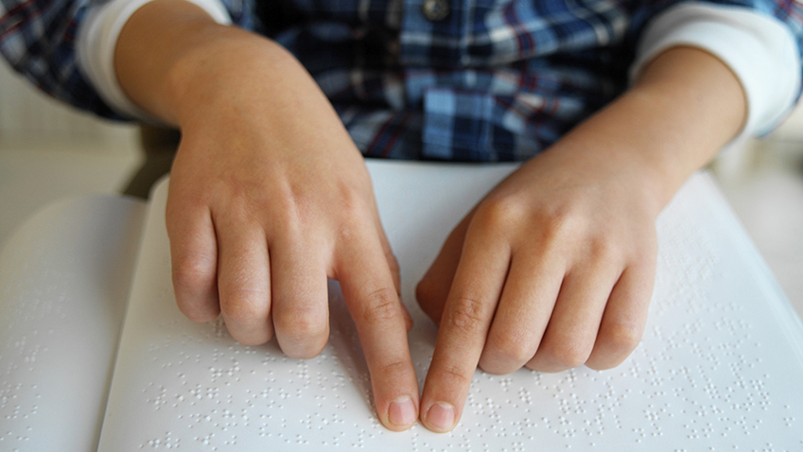
Слепые обучающиеся
При тотальной слепоте в условиях светоощущения доминирующим в сенсорном отражении предметного мира становится осязание во взаимодействии с другими сенсорными модальностями.
В условиях же остаточного зрения сенсорное отражение осуществляется при ведущей позиции глубоко нарушенного зрения с привлечением других анализаторов, среди которых важнейшее место занимает осязание .

Slide 9
Содержание работы со слепыми на коррекционных занятиях
Развитие и активизацию восприятия предметного мира с помощью использования всех сохранных анализаторов
Формирование у слепых способов обследования объектов и предметов окружающего мира
Формирование представлений об изучаемых предметах и явлениях окружающего мира.

Slide 10
Подгруппы слепых
Тотально слепые
Слепые со светоощущением
Слепые с остаточным зрением

Slide 11
Содержание работы с тотально слепыми и слепыми со светоощущением
Тактильно-кинестезически-слуховое ядро сенсорной организации
Происходят изменения в оптико-вестибулярной установке (осуществляется замена зрительного компонента на двигательный)
Осуществляется перестройка взаимоотношений анализаторов, образование новых внутренних связей

Slide 12
Представления, формирующиеся в условиях тотальной слепоты и светоощущения
Резкое сужение их круга за счет полного выпадения зрительных образов;
Наличие схематизма;
Фрагментарность;
Низкий уровень обобщенности;
Трудности оречевления имеющихся представлений;
Вербализм.

Slide 13
Содержание работы на коррекционных занятиях с тотально слепыми и слепыми со светоощущением
Расширение круга представлений о предметах, объектах окружающего мира
Развитие сохранных анализаторов
Формирование умения активно использовать информацию, полученную с помощью сохранных анализаторов в учебно-познавательной деятельности
Нивелирование формализма, схематизма представлений, повышению их обобщённости
Нивелирование вербализма в процессе оречевления имеющихся представлений
Профилактика угасания зрительных образов за счет постоянного их использования в деятельности.

Slide 14
Содержание работы на коррекционных занятиях со слепыми, имеющие остаточное зрение
Наряду со зрительными ощущениями у учащихся имеет место зрительное восприятие.
На фоне снижения познавательной активности, интереса к окружающему миру, наличия серьезных изменений в зрительных ощущениях, появляется замедленная и ограниченная восприимчивость, что затрудняет зрительное знакомство со свойствами и отношениями предметов и объектов и детерминирует возникновение особенностей зрительного восприятия.

Slide 15
Приемы работы на коррекционных занятиях со слепыми с остаточным зрением
Обогащение и коррекцию зрительного опыта.
Формирование умений полисенсорного восприятия предметов и объектов
Формирование алгоритмов зрительного восприятия различных предметов и объектов
Развитие и коррекцию зрительных функций педагогическими средствами
Развитие свойств зрительного восприятия
Развитие мобильности зрительных образов

Slide 16
Слабовидящие и учащиеся с функциональными расстройствами зрения, не имеющие нарушений интеллектуального развития
В коррекционные занятия целесообразно включать приемы, обеспечивающие:
При нарушении избирательности – усиление интереса к окружающему миру, повышение их познавательной активности
При нарушении целостности восприятия предмета – формирование структуры зрительного образа
При нарушении точности восприятия - выделение учащимися существенных признаков предметов и объектов
При нарушении константности зрительного восприятия - возможность его восприятия в различных условиях
При нарушении обобщенности восприятия - формирование и умение абстрагироваться от случайных, несущественных признаков объекта.

Slide 17
Содержание учебного материала, направленного на развитие операционного механизма зрительного восприятия обучающихся
В содержание работы необходимо включать учебный материал, обеспечивающий:
Развитие предметно-практической деятельности детей
Развитие и коррекцию представлений о сенсорных эталонах
Развитие и коррекцию предметных представлений
Формирование навыков использования зрительных умений для установления логических причинно-следственных связей при отражении окружающей действительности
Развитие зрительных измерительных действий и коррекцию пространственных представлений

Slide 18
Развитие мотивационного механизма зрительного восприятия обучающихся
В содержание работы необходимо включать учебный материал, обеспечивающий:
Расширение и углубление знаний о предметах окружающего мира посредством коррекции предметных представлений и развития способов зрительного обследования предметов
Формирование системы основных умственых действий и операций,
Формирование обобщающих понятий
Формирование и развитие зрительных сенсорных эталонов через расширение и углубление знаний о свойствах и качествах предметов
Формирование сенсорных эталонов
Обучение навыкам использования сформированных эталонов при анализе качеств и свойств предметов окружающего мира

Slide 19
Развитие мотивационного механизма зрительного восприятия обучающихся
Развитие сенсорных обследовательских действий
Формирование потребности использования зрительных умений и навыков для установления причинно-следственных связей при восприятии множества объектов окружающей действительности
Формирование алгоритма и способов зрительного восприятия сюжетного изображения
Формирование знаний об информационных признаках и предметах, раскрывающих сюжет
Формирование умений устанавливать в сюжетном изображении причинно-следственные связи

Slide 20
СПАСИБО ЗА ВНИМАНИЕ

